Slide 1
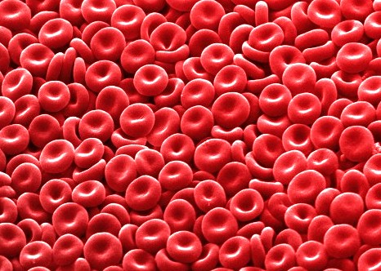
KREV

Slide 2
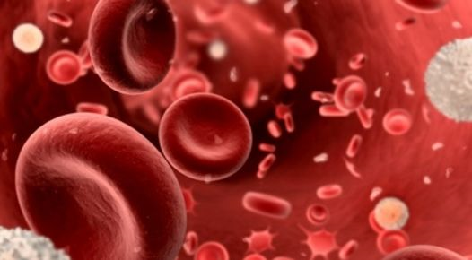
VÝZNAM KRVE
Přivádí živiny, kyslík a další látky k jednotlivým buňkám.
Odvádí odpadní látky, CO₂ z buněk.
Chrání před cizími organismy a toxickými látkami.
Udržuje stálou teplotu a tlak v těle.

Slide 3
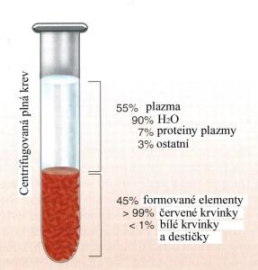
Složení krve
1. KREVNÍ PLAZMA-
( 90% vody, 1% NaCl, 9% organických látek-cukry, tuky, bílkoviny)
2. KREVNÍ BUŇKY
- červené krvinky
- bílé krvinky
- krevní destičky
Krev má stálé složení- změna ukazuje na nemoc.

Slide 4
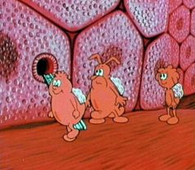
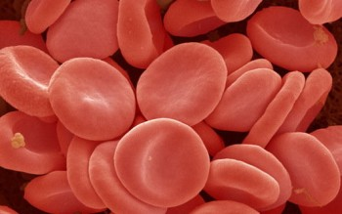
ČERVENÉ KRVINKY
Funkce – přenos O₂ a CO₂
Mají tvar promáčklých terčíků, obsahují červené barvivo –HEMOGLOBIN- váže O₂ a CO₂
Vznikají v kostní dřeni ( životnost 3-4 měsíce).
Rozkládají se v játrech

Slide 5
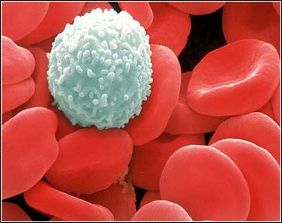
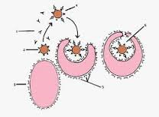
BÍLÉ KRVINKY
- Význam – obrana před cizími látkami a mikroorganismy
- Tvoří se ve slezině,
v mízních uzlinách,
v kostní dřeni ( v mládí v brzlíku)
FAGOCYTÓZA – bílá krvinka obalí bakterie , pohltí ji a rozloží.

Slide 6
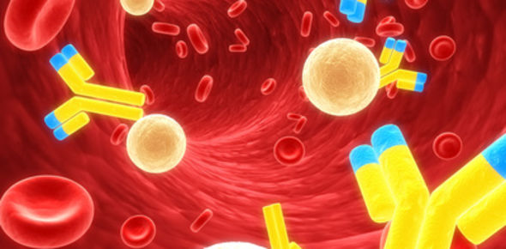
HNIS – v místě zánětu je tvořen bílými krvinkami , odumřelými buňkami a mikroby .
PROTILÁTKY – oslabují nebo ničí cizorodé látky, vznikají ve slezině, v játrech, uzlinách a v bílých krvinkách
OČKOVÁNÍ- do těla se zavádí buď hotové protilátky nebo oslabené mikroby a tělo si vytvoří protilátky samo

Slide 7
KREVNÍ SKUPINY – a, b, ab, o

Slide 8
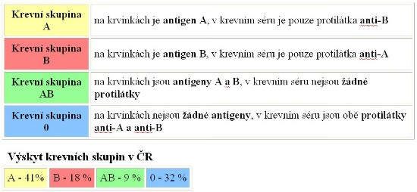
Skupina AB – může přijmout jakoukoli krev – univerzální příjemce
Skupina O – má v sobě protilátky A i B – může přijmout jen O
- univerzální dárce

Slide 9
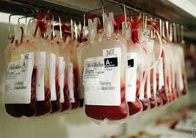
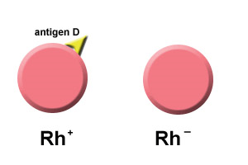
JAN JANSKÝ – český objevitel kr. skupin
TRANSFÚZE KRVE
- převod, dárcovství krve od jiného člověka.
Dárcovství – dobrovolné, člověk musí být zdravý, starší 19 let.
Rh – faktor +,-
( poprvé u opice – makak rhesus)

Slide 10
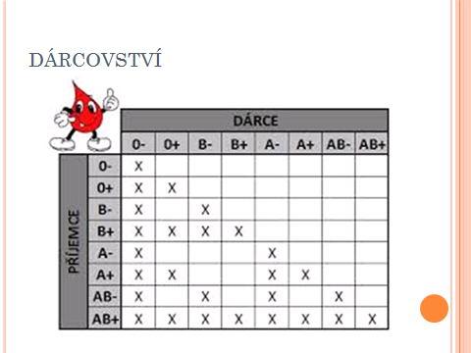

Slide 11
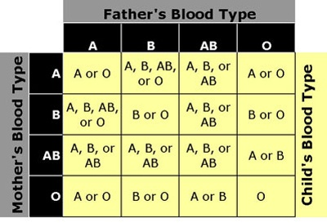
DĚDIČNOST SKUPIN

Slide 12
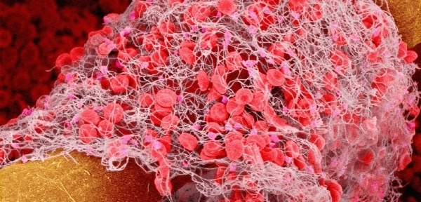
KREVNÍ DESTIČKY
Funkce – srážení krve, zastavení krvácení.
Při poranění ránu zacelí destičky spolu s bílkovinnými vlákny.

